Slide 1
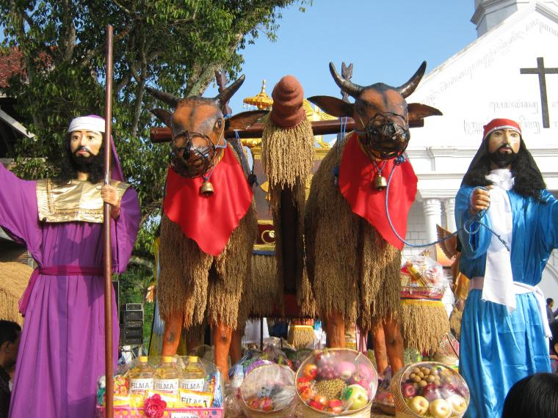
GEREJA & AGRIBISNIS

Slide 2

GEREJA : Persekutuan Religius
(Kegiatan ber-religi)
Agribisnis : Kegiatan yang berhubungan dengan Pertanian (dalam arti luas; on-farm & off-farm), termasuk peternakan dan perikanan.
GEREJA & AGRIBISNIS ???

Slide 3

ALKITAB sangat LEKAT dengan DUNIA PERTANIAN
Kejadian 2:5-15
2:5 belum ada semak apa pun di bumi, belum timbul tumbuh-tumbuhan apa pun di padang, sebab TUHAN Allah belum menurunkan hujan ke bumi, dan belum ada orang untuk mengusahakan tanah itu;
2:15 TUHAN Allah mengambil manusia itu dan menempatkannya dalam taman Eden untuk mengusahakan dan memelihara taman itu.
Tuhan ALLAH memberkati ladang dan hasil bumi + ternak + lapak + adonan roti, dll.
[ Ulangan 28:3-5 ]

Slide 4
Paulus juga mengajak JEMAAT bekerja
2 Tesalonika 3:7-10
3:7 Sebab kamu sendiri tahu, bagaimana kamu harus mengikuti teladan kami, karena kami tidak lalai bekerja di antara kamu,
3:8 dan tidak makan roti orang dengan percuma, tetapi kami berusaha dan berjerih payah siang malam, supaya jangan menjadi beban bagi siapa pun di antara kamu.
3:9 Bukan karena kami tidak berhak untuk itu, melainkan karena kami mau menjadikan diri kami teladan bagi kamu, supaya kamu ikuti.
3:10 Sebab, juga waktu kami berada di antara kamu, kami memberi peringatan ini kepada kamu: jika seorang tidak mau bekerja, janganlah ia makan.

Slide 5
GEREJA dan TRADISI UNDHUH-UNDHUH
(Persembahan Hasil Bumi)
GKJ
GKJW, dll.
Biasanya bertepatan dengan HARI PENTAKOSTA
Karena 50 hari = 7 minggu, hari itu juga disebut ‘Hari Raya Tujuh Minggu’ (Kel.34:22, Ul. 16:10). Hari itu menandakan selesainya menuai jelai yang dihitung mulai dari sejak pertama kalinya menyabit gandum (Ul. 16:9), dan waktu imam mengunjukkan berkas tuaian itu ‘pada hari sesudah sabat itu’ (Im 23:11). Hari itu juga disebut ‘hari raya menuai’ dan ‘hari buah bungaran’ (Kel 23:16, Bil. 28:26).

Slide 6

Jika Orang/Jemaat/Warga Gereja masih makan atau hidup dari HASIL PERTANIAN....
MAKA GEREJA HARUS PEDULI DENGAN PERTANIAN & PETANI
Sayangnya GEREJA sering lalai/lupa....

Slide 7
GEREJA HARUS MELAKUKAN APA?!
MEMBUKA MATA / PEDULI
MENDEKATI PETANI/PELAKU PERTANIAN/PASAR
MOTIVATOR + FASILITATOR
BERJEJARING / Akses Luas dimiliki GEREJA [Pasar, antar Instansi, jejaring antar gereja ]
Tidak hanya internal se-denominasi, kalau perlu antar NEGARA.

Slide 8
CURRICULUM VITAE
Nama : YOSEF PRIYO HADIYANTO
TTL : Purwokerto, 18 Oktober 1970 (50 th)
Status : Menikah 1 istri, 3 anak
Alumni : Universitas Jendral Soedirman Purwokerto
Universitas Kristen Satya Wacana
Pekerjaan : Pendeta Jemaat GKJ Ngampin, Ambarawa
Dan juga sebagai teman Petani
Pernah bekerja untuk sebuah perusahaan pengolahan makanan.

